Slide 1


ФЕДЕРАЛЬНАЯ СЛУЖБА ПО ФИНАНСОВОМУ МОНИТОРИНГУ
О вовлечении молодежи в противоправные схемы

Slide 2
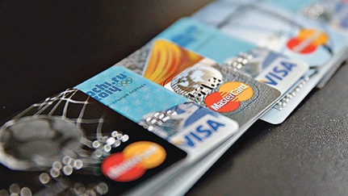
ФИЗИЧЕСКИЕ ЛИЦА – УЧАСТНИКИ ТЕНЕВЫХ СХЕМ
Дроп – это подставное лицо, участвующее в теневой схеме:
мошенничества;
обналичивания денежных средств;
незаконного оборота наркотиков;
финансирования террористической деятельности и др.
около 40% участников подозрительных операций
– граждане в возрасте до 30 лет
.
характер подозрительных операций − переводы с использованием банковских карт, снятие наличных
.
23 – среднее количество карт у одного дропа
.

Slide 3
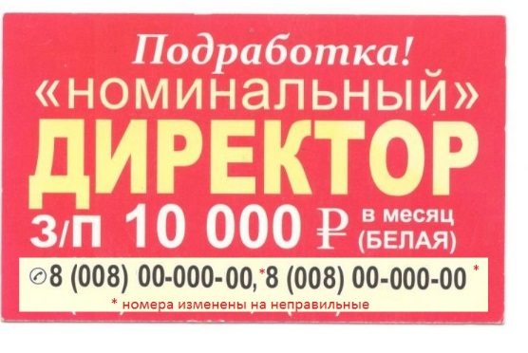
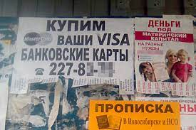
ФИЗИЧЕСКИЕ ЛИЦА – УЧАСТНИКИ ТЕНЕВЫХ СХЕМ
По типу осведомленности о своей противоправной деятельности:
«Неразводные» – осведомленные о криминальном характере своей деятельности, т.е. действующие умышленно и добровольно.
«Разводные» – вовлеченные в преступный бизнес неосознанно и используемые организаторами преступной схемы под различными легендами.

Slide 4
ФИЗИЧЕСКИЕ ЛИЦА – УЧАСТНИКИ ТЕНЕВЫХ СХЕМ
По типу использования банковских продуктов:
«Обнальщики» − дропы, самостоятельно обналичивающие зачисленные денежные средства на свои банковские карты или счета в банкоматах или офисах банков.
«Транзитники» – дропы-посредники, принимающие перевод денежных средств на свои карты или счета и переводящие их дальше по цепочке на указанные организатором банковские реквизиты.
«Заливщики» – дропы, получающие от дроповода или от других дропов наличные средства и вносящие их на свои карты. Далее средства переводятся по цепочке «транзитному» дропу.

Slide 5
ФИЗИЧЕСКИЕ ЛИЦА – УЧАСТНИКИ ТЕНЕВЫХ СХЕМ
Чаще всего осознанно сотрудничают с мошенниками:
безработные;
люди, страдающие алкогольной зависимостью;
студенты;
мигранты из деревень, маленьких городов;
иммигранты из других стран, обычно экономически не развитых;
другие уязвимые слои населения (сироты, многодетные семьи, безработные).

Slide 6
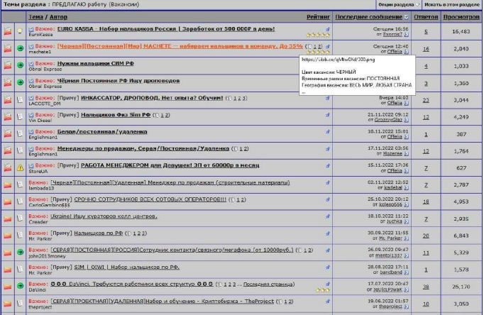
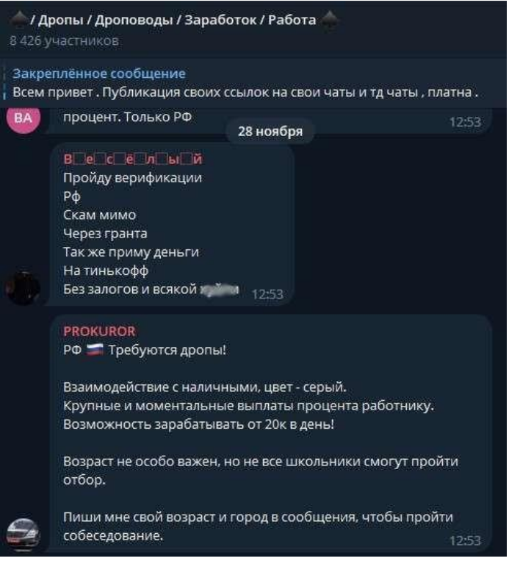
ФИЗИЧЕСКИЕ ЛИЦА – УЧАСТНИКИ ТЕНЕВЫХ СХЕМ
Объявления о найме дропов и дроповодов на теневом форуме

Slide 7

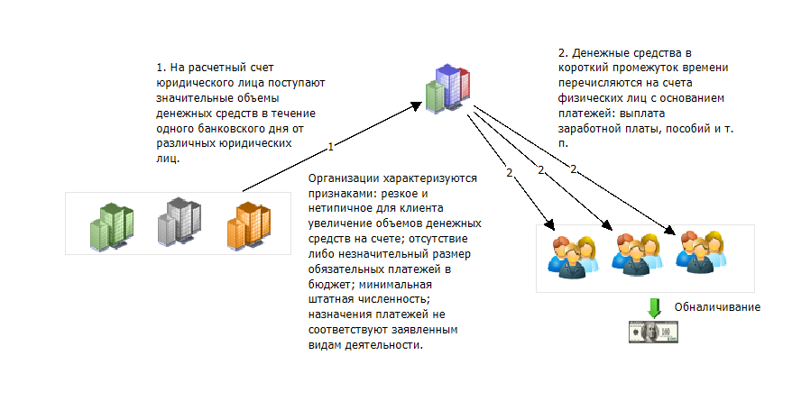




СХЕМЫ ОБНАЛИЧИВАНИЯ С ПОМОЩЬЮ ПОДСТАВНЫХ ЛИЦ
Схема «Веерного» обналичивания
Я случайно оплатил вам телефон. Верните деньги на номер:
перечисление на счет
Факт. перевод 3-ему лицу

Slide 8
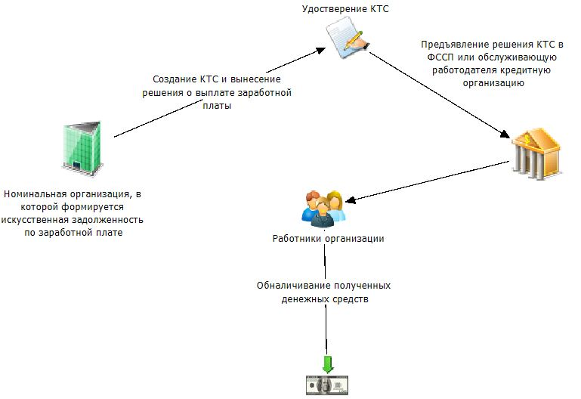
СХЕМЫ ОБНАЛИЧИВАНИЯ С ПОМОЩЬЮ ПОДСТАВНЫХ ЛИЦ
Использование решений комиссии по трудовым спорам в целях обналичивания денежных средств
8

Slide 9
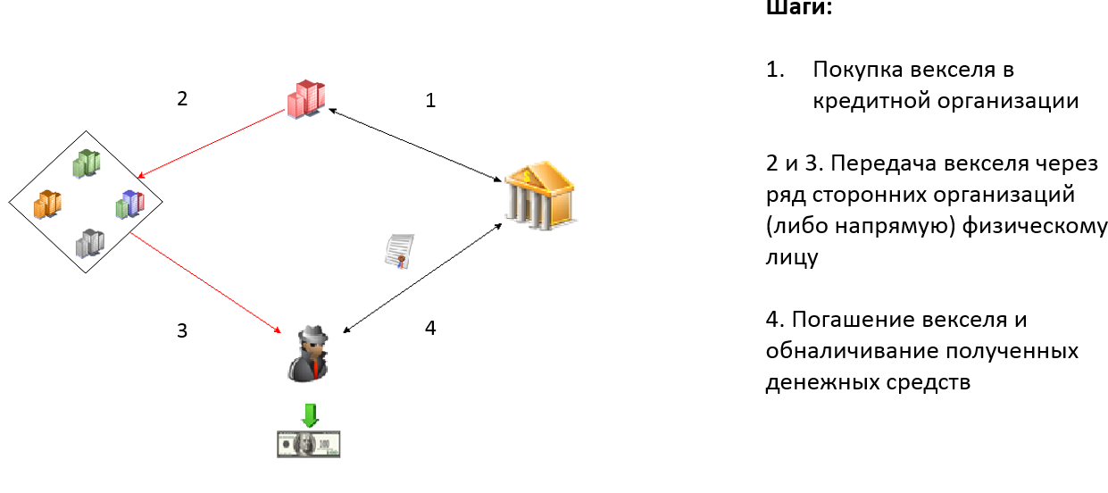
СХЕМЫ ОБНАЛИЧИВАНИЯ С ПОМОЩЬЮ ПОДСТАВНЫХ ЛИЦ
Использование банковских векселей в целях обналичивания
1. Покупка векселя в кредитной организации.
2-3. Передача векселя через ряд сторонних организаций либо напрямую физическому лицу.
4. Погашение векселя и обналичивание полученных денежных средств.
9
9

Slide 10
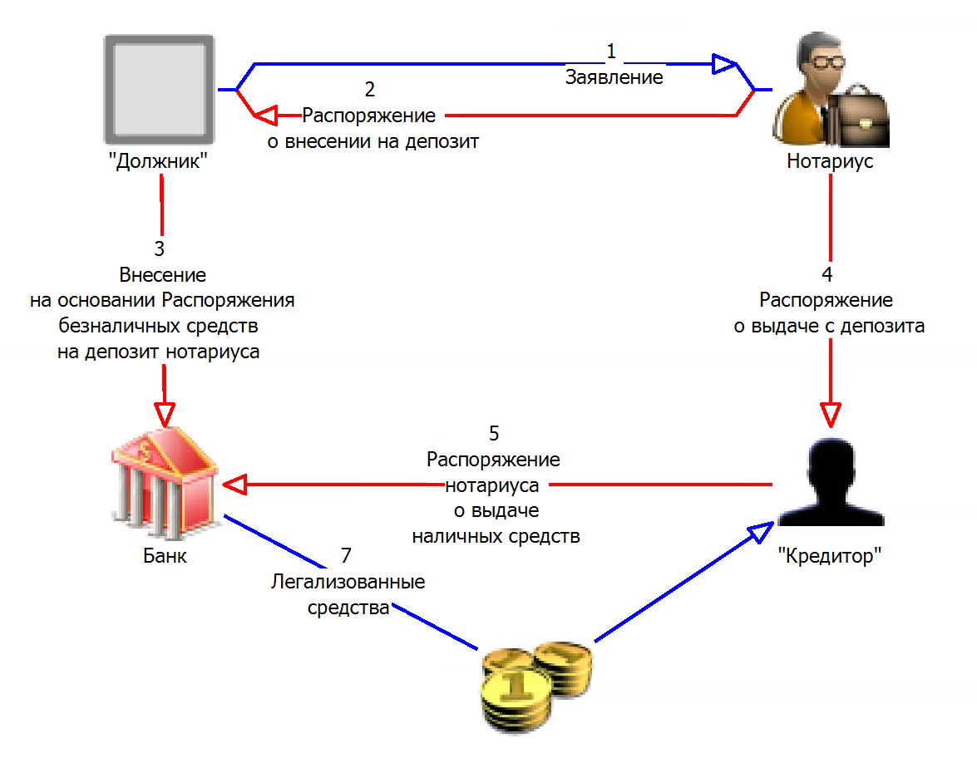
СХЕМЫ ОБНАЛИЧИВАНИЯ С ПОМОЩЬЮ ПОДСТАВНЫХ ЛИЦ
Обналичивание денежных средств с использованием депозитного счета нотариуса
10

Slide 11
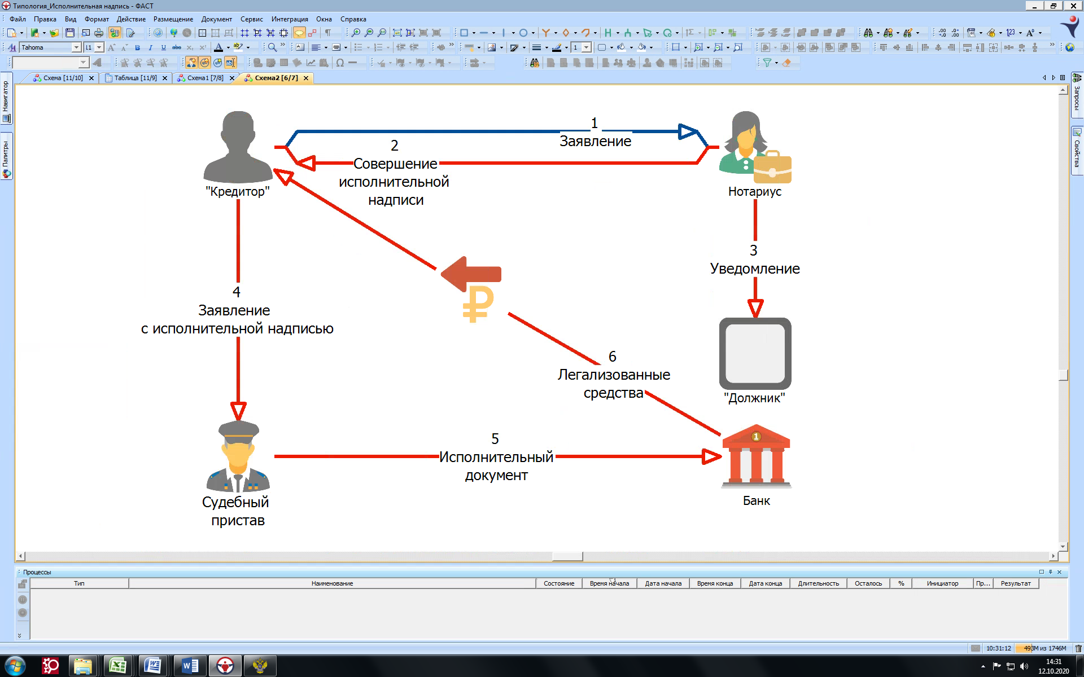
СХЕМЫ ОБНАЛИЧИВАНИЯ С ПОМОЩЬЮ ПОДСТАВНЫХ ЛИЦ
Обналичивание денежных средств с использованием исполнительной надписи нотариуса
11

Slide 12
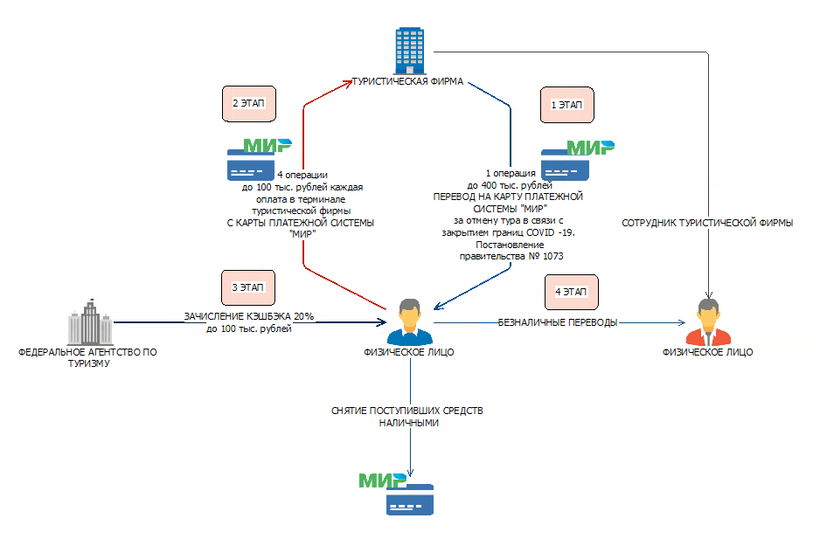
СХЕМЫ ОБНАЛИЧИВАНИЯ С ПОМОЩЬЮ ПОДСТАВНЫХ ЛИЦ
Типология незаконного возмещения денежных средств, выделяемых по программе «Туристический кэшбэк»
12

Slide 13
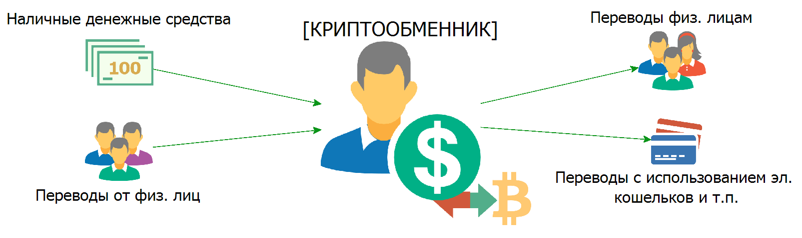
СХЕМЫ С ПОДСТАВНЫМИ ЛИЦАМИ
Финансовый профиль:
Отсутствие постоянного дохода, связи с реально действующим ЮЛ/ИП;
Отсутствие банковских продуктов и малое количество живых покупок;
Резкий всплеск оборота по счетам;
Большое количество операций в день;
Множество уникальных контрагентов по счету.
Короткий интервал совершения операций (1-5 минут), в т.ч. с возможным использованием автоматизированных решений;
Операции, связанные с покупкой/продажей, происходят на постоянной основе
13

Slide 14

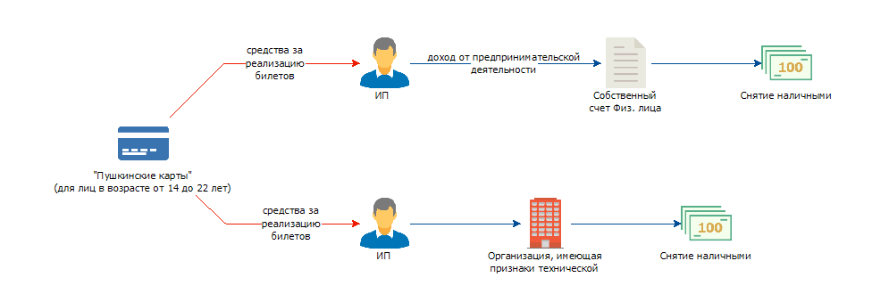



СХЕМА ОБНАЛИЧИВАНИЯ ЧЕРЕЗ ФП «ПУШКИНСКАЯ КАРТА»
Возврат незн. % средств
Возврат незн. % средств

